Slide 1
音频数据处理分享

Slide 2
公司简介
01

Slide 3
音频数据处理
02

Slide 4
Contents
1 语音信号处理基础
2 语音识别
音频数据处理
3 声纹识别
4 语音合成
5 语音数据挖掘

Slide 5
1 语音信号处理基础
内容提示
语音
信号
处理
基础
1.1 语音信号的产生
1.2 语音信号的感知（了解）
1.3 语音信号的线性产生模型
1.4 语音信号的非线性产生模型（了解）

Slide 6
语音信号的基本概念
1 语音信号处理基础
语音：人们讲话时发出的话语叫语音。是一种人们进行信息交流的声音，是组成语言的声音/带有语言信息的声音。
语音(Speech)=声音(Acoustic)+语言(Language)
语音是由一连串的音素组成语言的声音。

Slide 7
对语音的研究
1 语音信号处理基础
对语音的研究包括两个方面
1) 语音中各个音的排列由一些规则所控制，对这些规则及其含义的研究称为语言学(linguistics)。
语言学是语音信号处理的基础。例如：可以利用句法和语义信息减少语音识别中搜索匹配范围，提高正确识别率。
2) 语音中各个音的物理特性和分类的研究称为语音学(phonetics)。它考虑的是语音产生、语音感知等过程，以及各个音的特征和分类。

Slide 8
对语音的研究
1 语音信号处理基础
语音学基本内容包括：
发音语音学 － 确定发音机理<较成熟>
声学语音学 － 信号分析理论解释语音现象
听觉语音学 － 认识感知的过程
语音学和语音信号处理联系更加紧密。如：运用现代信号处理技术建立发音的数学模型，确定发音方法；用声学和非平稳信号分析理论来解释各种语音现象；语音信息的存储形式等。

Slide 9
1.1 语音信号的产生
1 语音信号处理基础
人类的说话过程分五个阶段
想说
—大脑中枢
说出
—发音器官
传送
—空气
接收
—听觉器官
理解
—大脑中枢
语音交流是通过联结说话人和听话人的一连串心理、生理和物理的转换过程实现的。

Slide 10
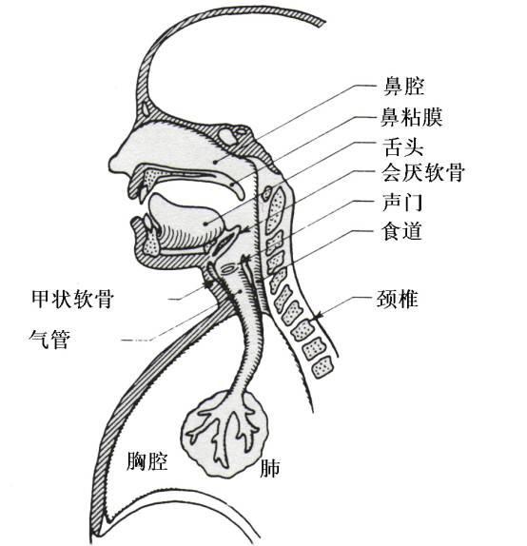
1.1 语音信号的产生
1 语音信号处理基础
语音的发音器官
肺和气管：能量源
咽喉：震动源，包括声带和声门
声道：谐振腔，声门到嘴唇的呼吸通道，包括咽腔、口腔、鼻腔等
其他发音器官：包括唇、齿、舌、面颊等，使谐振腔改变形状
与箫、唢呐比较

Slide 11
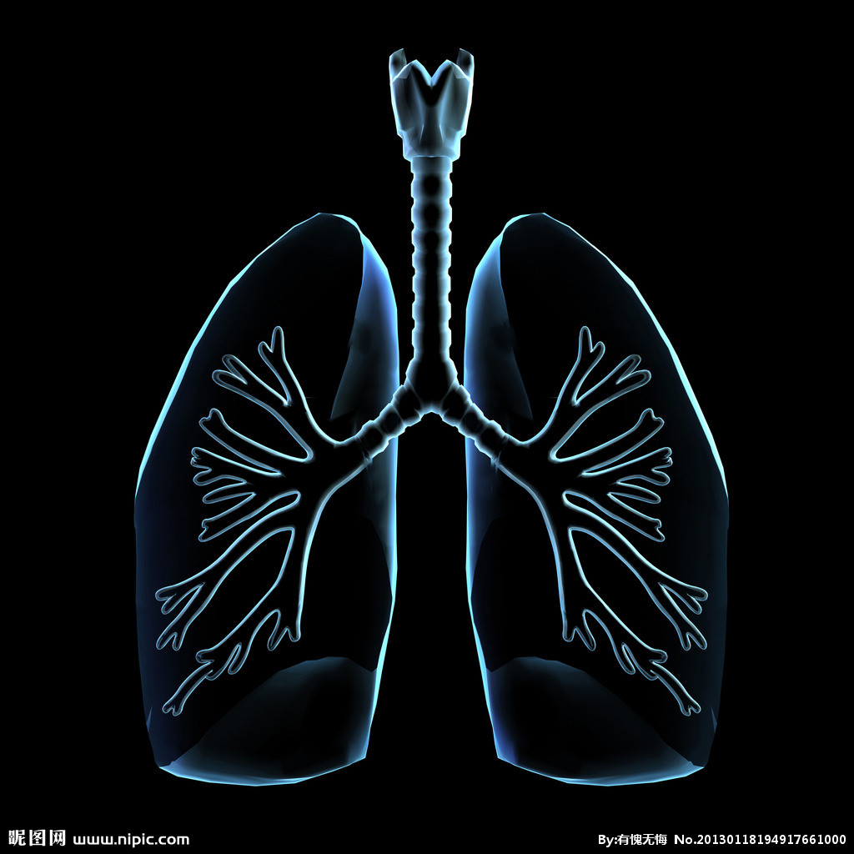
1.1 语音信号的产生
1 语音信号处理基础
肺和气管
肺是胸腔内的一团有弹性的海绵状物质，它可以储存空气。通过正常的呼吸系统空气可以进入肺部，说话时腹肌收缩使横膈膜向上，挤出肺部的空气，形成气流。由肺部呼出的气流是语音产生的原动力。
气管将肺部呼出的气流送到咽喉，它是肺部气流的通道。气管的上端是喉部。

Slide 12
1.1 语音信号的产生
1 语音信号处理基础
声门和声带
喉位于气管的上端，实际上是气管末端一圈软骨构成的一个框架：前方稍高处的软骨称为甲状软骨，前后方环成一圈的称为喉部环形软骨，喉中两片肌肉称为声带，声带之间的空隙为声门。
当声带张开时，声门打开，空气可自由呼出，正常呼吸就处于这种情况；当声带闭合，声门关闭。
人的前方
甲状软骨
声门
声带
环形软骨
喉的生理结构

Slide 13
1.1 语音信号的产生
1 语音信号处理基础
当说话时，声带在软骨的作用下相互靠近但不完全闭合，声门变成一条窄缝。当气流通过气管经过咽喉时，收紧的声带由于气流的冲击而产生振动，不断地张开和闭合，使声门向上送出一连串喷流。
声带靠拢
声带的开启和闭合称为振动。这一振动过程周而复始，形成了一串周期性脉冲气流送入声道。这个过程发出的音称为浊音。如汉语发音的[a]、[i]、[u]和[o]等。
Tp
基音周期

Slide 14
1.1 语音信号的产生
1 语音信号处理基础
声带的一个重要参数：
基音频率（Fundamental Frequency） F₀
F₀ =1/Tp，基音频率，由声带的质量来决定。
F₀的大小决定了声音的高低，称为音高。
男性的F₀大致分布在：60-200Hz
女性和儿童的F₀大致分布在：200-450Hz

Slide 15
1.1 语音信号的产生
1 语音信号处理基础
声道
人在说话时，空气由肺部压入，由嘴唇呼出，声门由此开启和闭合，构成声带振动，然后通过声道（喉腔、咽腔和口腔）响应（引起共振特性）变成语音，气流从喉向上经过口腔或鼻腔后从嘴或鼻孔向外辐射，期间的传输通道称为声道。气流流过声道时犹如通过了一个具有某种谐振特性的腔体，放大某些频率，在频谱上形成相应位置的峰起，称为共振峰。
讲话时，由于舌和唇的连续运动，使声道形状改变，随即改变谐振频率，使得发不同的音。声道的不同的形状，对应不同的谐振频率。
声带振动频率
输出气流的频率
声道的谐振特性

Slide 16
1.1 语音信号的产生
1 语音信号处理基础
谐振频率的计算
13cm
鼻端
2n-1
谐振频率发生在：F_{n}=
（声道的横截面是均匀的，发元音e时，声道近似是均匀的。）
c
8.5cm
4L
嘴唇
17cm
声道的无损模型
n表示谐振频率的序号
L=17cm，声道的长度
n=1,2,3 … 称为第一共振峰F₁=500Hz 、第二共振峰F₂=1500Hz 、第三共振峰F₃=2500Hz ，…
c=340m/s 声速

Slide 17
1.1 语音信号的产生
1 语音信号处理基础
一种声道形状对应一套共振峰
不同人的声道大小不同，共振峰不同
同一人，发不同音，共振峰也不同
声道的作用相当于一个滤波器，它放大（或增强）某些频率而衰减其他频率分量
共振峰 | 成年男子 | 成年女子 | 带宽
f1 | 200~800 | 250~1000 | 40~70
f2 | 600~2800 | 700~3300 | 50~90
f3 | 1300~3400 | 1500~4000 | 60~180
前三个共振峰的大致范围（Hz）

Slide 18
1.1 语音信号的产生
1 语音信号处理基础
口腔和鼻腔
鼻腔的作用
在软腭的帮助下，可使空气经过鼻腔排除人体外，由此产生的语音称为鼻音。如[n]、[ng]为鼻音韵母，[m]、[n]、[l]为鼻音声母。鼻腔是一个谐振腔，由于形状固定，故其共振峰频率是确定的。
口腔的作用
使空气经过口腔排除人体外，由此产生的语音称为口音。口腔的形状不固定，故其共振峰频率也是不确定的。

Slide 19
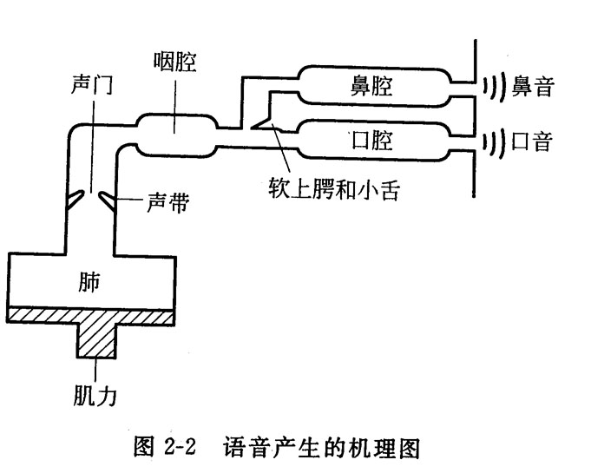
1.1 语音信号的产生
1 语音信号处理基础
等效为激励源＋声道＋喇叭口
激励源：声带
声带振动频率－基频(基音频率)
清音 － 声带不振动
浊音 － 声带振动
声道：可变谐振腔
不同形状、不同声音
共振(谐振)频率

Slide 20
1.1 语音信号的产生
1 语音信号处理基础
发音的分类
浊音（voiced sounds）：声道打开，声带在先打开后关闭，气流经过使声带要发生张驰振动，变为准周期振动气流。浊音的激励源被等效为准周期的脉冲信号。
清音（unvoiced sounds）：声带不振动，而在在声道某处保持收缩，气流在声道里收缩后高速通过产生湍流，再经过主声道（咽、口腔）的调整最终形成清音。清音的激励源被等效为一种白噪声信号。
爆破音（plosive sounds）：声道关闭之后产生压缩空气然后突然打开声道所发出的声音。

Slide 21
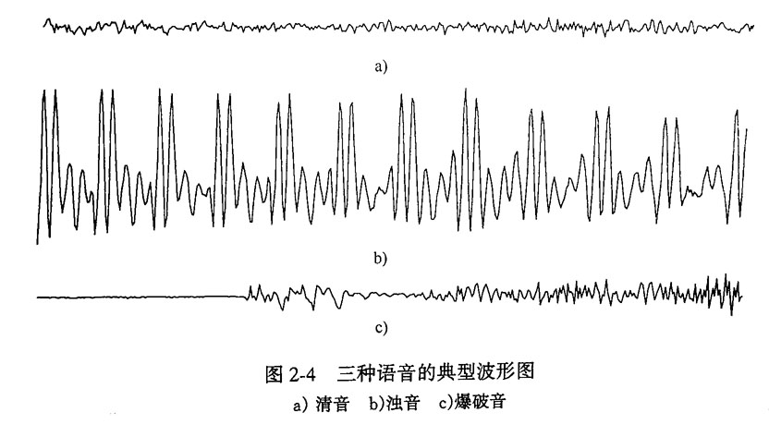
1.1 语音信号的产生
1 语音信号处理基础

Slide 22
1.1 语音信号的产生
1 语音信号处理基础
语音的基本声学特性
语音是发声器官发出的一种声波，具有一定的音色、音调和音强和音长。
●音色: 又称为音质，是一种声音区别于另一种声音的基本特性。与声带的振动频率、发音器官的送气方式和声道的形状、尺寸密切相关。
●音调：声音的高低，取决于声波的频率。
●音强：声音的强弱，它由声波的振动幅度所决定
●音长：声音的长短，取决于发音持续时间的长短，

Slide 23
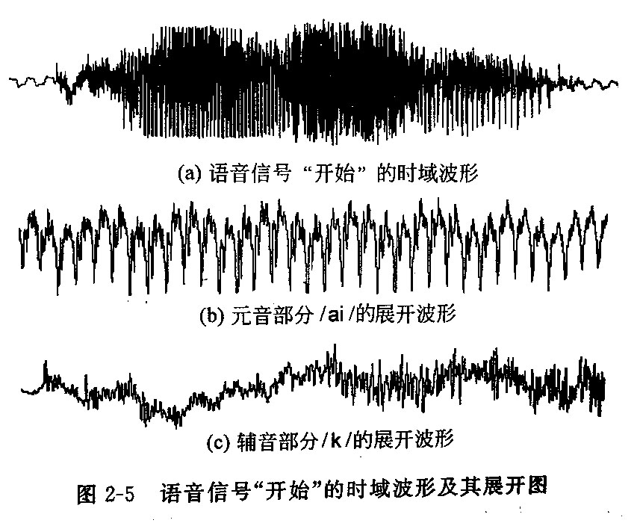
1.1 语音信号的产生
1 语音信号处理基础
语音信号的时域和频域表示
语音信号的时域波形
结论1：时间的连续函数、频率幅度随时间变化是随机的
结论2：短时间内近似认为不变
结论3：元音是准周期函数(基频)
结论4：清音为随机起伏

Slide 24
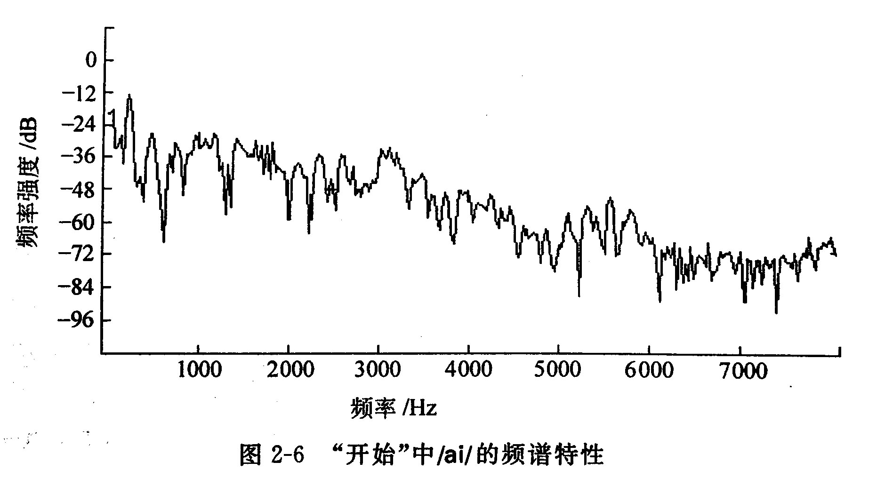
1.1 语音信号的产生
1 语音信号处理基础
语音信号的频域波形
Tp=250Hz
F1=500Hz，F2=1000Hz，F3=1500Hz

Slide 25
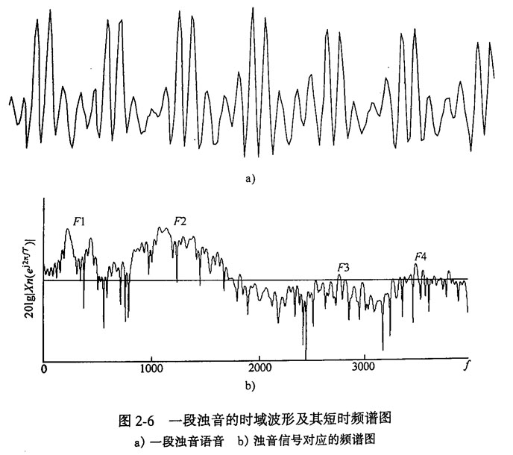
1.1 语音信号的产生
1 语音信号处理基础
基音周期

Slide 26
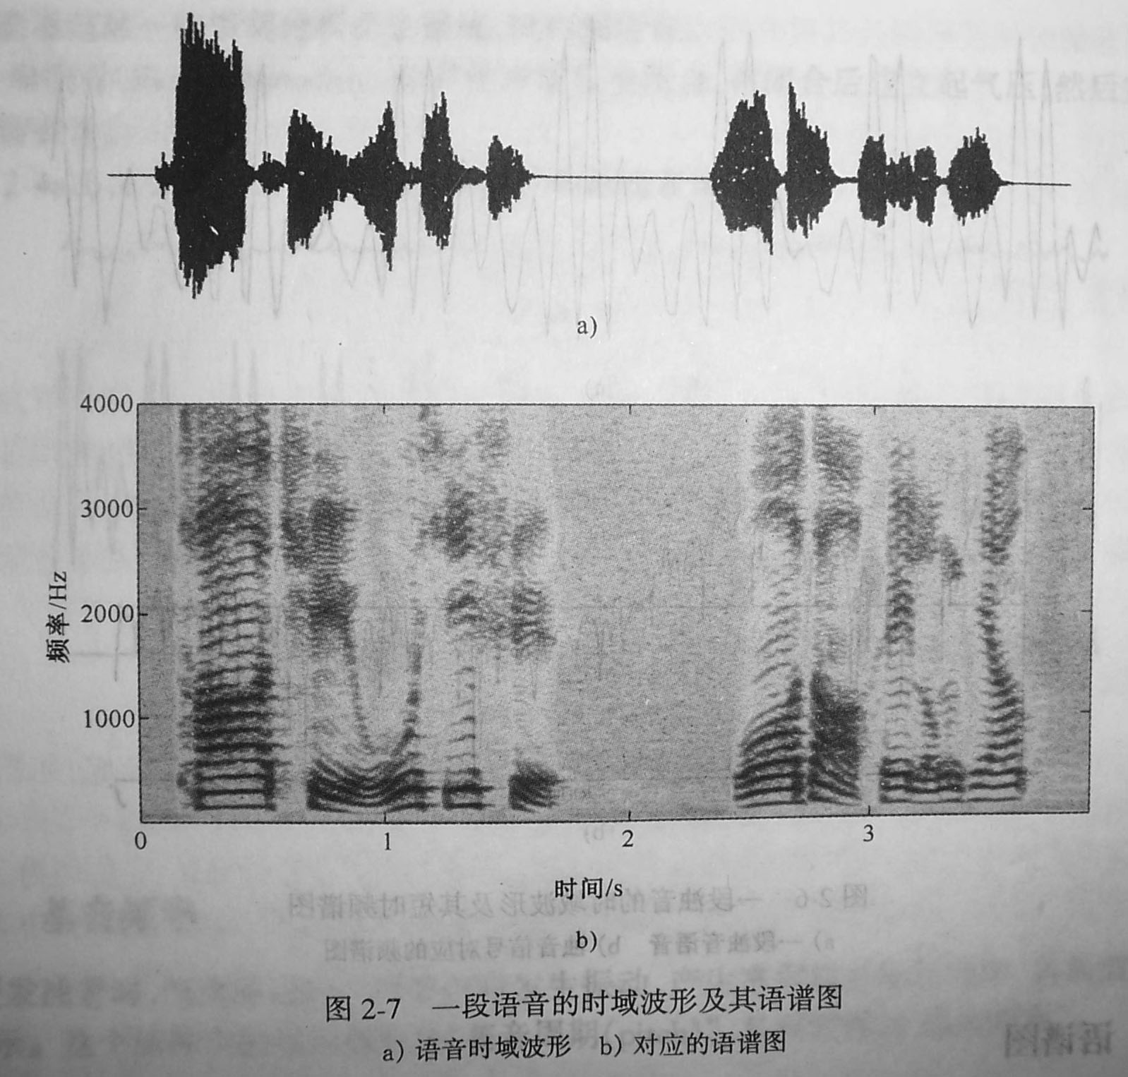
1.1 语音信号的产生
1 语音信号处理基础
语音信号的语谱图
女声：“他去无锡市，我去黑龙江”的语谱图
1）语谱图：表示语音信号随时间而变化的频谱特性，在每个时刻用其附近的短时段语音信号分析得到的一种频谱。
2）语谱图的纵轴对应于频率，横轴对应于时间，图像的灰度对应于信号的能量。
3）声道的谐振频率表示为黑带，浊音部分则以出现条纹图形为特征，这是因为此时的时域波形具有周期性，而在清音的时间间隔内比较致密
4）“声纹”用于说话人识别

Slide 27
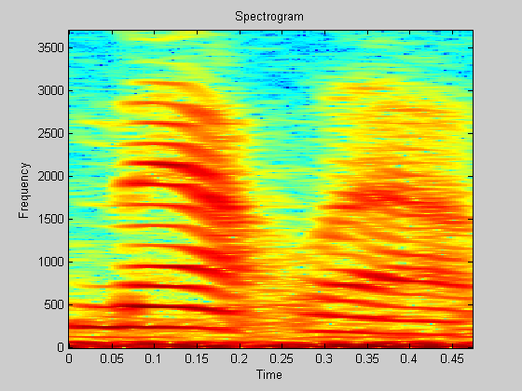
1.1 语音信号的产生
1 语音信号处理基础
load mtlb
specgram(mtlb,512,Fs,kaiser(500,5),475)
title('Spectrogram')

Slide 28
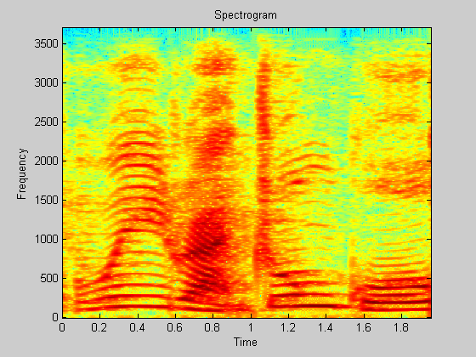
1.1 语音信号的产生
1 语音信号处理基础
load specgram.mat
wavplay(a,Fs)
specgram(a,512,Fs,kaiser(500,5),475)

Slide 29
1.1 语音信号的产生
1 语音信号处理基础
汉语中语音的分类
1）音素与音节
音素：是发音的最小单位，分为元音和辅音。元音是构成音节的主干，从长度和能量来看，在音节中占主要位置；辅音只是出现在音节的前端或后端或前后两端，它们的时长和能量较小。
音节：发音时，被明显感觉到的语音片段为音节。一个音节由一个音素或几个音素构成。
单词的最小单位为音节，句子的最小单位为单词。

Slide 30
1.1 语音信号的产生
1 语音信号处理基础
2）汉语语音的特点
音系简单，在汉语中一个字就是一个音节，由一般为2～3个音素组成，而且具有音素少、音节少。英语中一个单词由若干个音节组成，一般为2～3个，一个音节由若干个音素组成，一般为1～4个。
清辅音多，在听感上有清亮、高扬和舒服、柔和的感觉。
有鲜明的轻重音和儿化韵，所以字词分隔清楚，语言表达准确而丰富。

Slide 31
1.1 语音信号的产生
1 语音信号处理基础
3）语音的拼音方法
在汉语中，由音素构成声母和韵母。
声母：一个音节开始的辅音，声母完全由辅音充当，但辅音不等于声母，因为辅音还可以作为韵尾放在音节的末尾。(21个)
b、p、m、f、d、t、n、l、g、k、h、j、q、x、zh、ch、sh、z、c、s、r

Slide 32
1.1 语音信号的产生
1 语音信号处理基础
韵母：在音节中占主要部分，音节中除了头上的声母以外的部分，由单、双元音、元音带上辅音等几种不同的形式组成。所有元音都是浊音。
a、o、e、i、u、ü、ê 单韵母（元音）
ai、ei、ao、ou、ia、ie、iao、iou、ua、uo、uai、uei 、üe 复韵母
an、en、ang、eng、ong、ian、in、iang、ing、iong、uan、uen、uang、ueng、 üan、ün 鼻韵母

Slide 33
1.1 语音信号的产生
1 语音信号处理基础
区别不同韵母的重要参数
韵母是由单、双元音、元音带上辅音等几种不同的形式组成。不同的元音有不同的基音频率和共振峰模式，它们是区别不同韵母的重要参数。

Slide 34
1.1 语音信号的产生
1 语音信号处理基础
注意区别下述不同的概念
浊音和清音：按声带振动的方式来划分。
元音和辅音：按音素的发音特征来划分，与声道中活动部分和固定部分的接触点的位置密切相关。
声母和韵母：按音节的结构进行划分。
(元音一定是浊音。辅音包括浊音和清音。
英语中：由元音和辅音（这些都是音素）构成音节，由几个音节构成一个词。
汉语中：汉语中由元音和辅音构成声母和韵母，结合声调构成一个音节，一个音节就是一个字。

Slide 35
1.1 语音信号的产生
1 语音信号处理基础
4）汉语音节的一般结构
声母、韵母和声调是汉语语音的三要素。汉语语音的1个不同于其他语言的是它具有声调（音调）。声调是1个音节在念法上的高低升降的变化，汉语中有4个声调，即阴平（－）、阳平（ ′）、上声（ ∨ ）、和去声（‵）。

Slide 36
1.1 语音信号的产生
1 语音信号处理基础
声调的变化就是浊音基音周期的变化，为了将调值描写地具体一些，一般采用“五度标记法”，用一条竖线表示声音的高低，从下而上用1、2、3、4、5依次表示低、半低、中、半高、高。
阴平
5 高
4 半高
阳平
3 中
2 半低
上声
1 低
去声
调类 | 阴平 | 阳平 | 上声 | 去声
调值 | 55 | 35 | 214 | 51

Slide 37
1.1 语音信号的产生
1 语音信号处理基础
单独发声的一个音节或是语音流中的任何一个音节都可能由7部分组成。
音节
声母
韵母
无声段
声母辅音段
送气段
前过渡段
元音段
后过渡段
鼻音段

Slide 38
1.2 语音信号的感知（自学）
1 语音信号处理基础
研究人对声音的感知，对语音编码识别很重要，如MP3。
听觉系统
耳的结构
听觉的形成
耳蜗的作用
听觉特性
人耳的听阈及响度
音调
俺蔽效应
同时掩蔽和异时掩蔽
各种不同的掩蔽效果

Slide 39
1.3 语音信号的线性产生模型
1 语音信号处理基础
激励模型（肺部，气管，声带）
声道模型（咽腔，口腔，喉腔，鼻腔）
辐射模型（口唇，鼻孔）
完整的语音信号的数学模型

Slide 40
1.3 语音信号的线性产生模型
1 语音信号处理基础
冲激序列
发生器
声门波
模型G(z)
A_{v}
线性系统
声道V(z)
辐射模型
R(z)
清/浊音开关
基音周期T_{P}
随机噪声
发生器
激励模型
A_{N}
传输函数
数学模型的特点：是一个终端模拟的近似模型，其内部结构与语音产生的物理过程并不一致，只是在输出端等效。

Slide 41
1.3 语音信号的线性产生模型
1 语音信号处理基础
激励模型
浊音激励
A_{V}
冲激序列
发生器
声门脉冲
模型G(z)
用数学方法描述肺部的气流与声带共同作用产生的激励。
清/浊音开关
基音周期T_{P}
随机噪声
发生器
A_{N}
清音激励

Slide 42
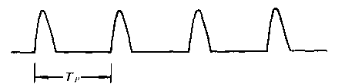
1.3 语音信号的线性产生模型
1 语音信号处理基础
1）浊音激励
发浊音时，声激励是一个准周期的单位脉冲串，A_{v}为增益参数；为了使浊音的激励信号逼近声门振动气流的实际波形，需将冲激序列通过一个声门脉冲模型滤波器（实际上是一个斜三角波形）G(z)。 最后形成一个以基音周期为周期的斜三角型脉冲波。
Tp为冲激脉冲的周期，声门波模型产生单个声门脉冲

Slide 43
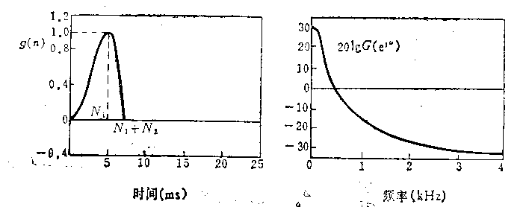
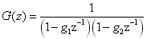
1.3 语音信号的线性产生模型
1 语音信号处理基础
单位脉冲串
单位脉冲串及幅值的Z变换形式
斜三角型脉冲波
将其表示为Z变换，有：
冲激序列：E(z)
浊音激励模型：
U(z) = A_{V}G(z)E(z)
N₁为斜三角波上升部分的时间，N₂为其下降部分的时间

Slide 44
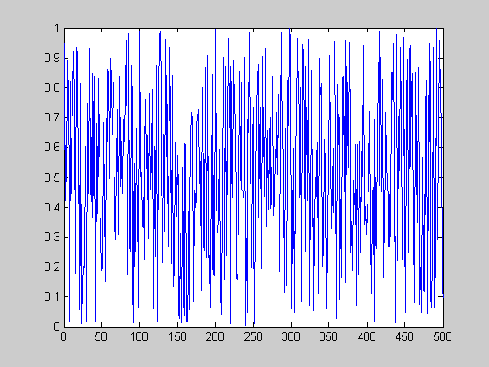
1.3 语音信号的线性产生模型
1 语音信号处理基础
2）清音激励
清音激励模拟为随机噪声，实际中一般使用均值为0、方差为1的白噪声。

Slide 45
1.3 语音信号的线性产生模型
1 语音信号处理基础
将声激励分为两种情况，与实际不完全相符。例如爆破音是气流在声门完全闭合处的下方建立起压力，然后除去这种障碍，使压力迅速释放，产生一种瞬时的激励。在上面的声学模型中未考虑。
应将两种激励按一定比例进行叠加，更符合实际情况。

Slide 46
1.3 语音信号的线性产生模型
1 语音信号处理基础
声道模型(共振峰模型)
用数学方法描述声道的调音特性。包括声管模型和共振峰模型
线性系统
声道V(z)
u_{G}(n)
u_{l}(n)
1)声音在声道的传播涉及到许多物理定律(能量守恒、流体力学)，需简化。有不同的模型。
2)语音信号是一个非平稳信号，激励和声道的谐振特性随时间变化。但在20－30ms内语音信号是平稳的，即激励和声道的特性几乎不变，因此认为在此时间段内系统是线性的。

Slide 47
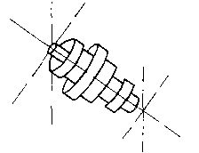
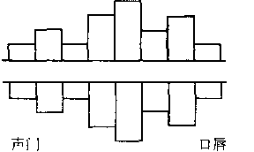
1.3 语音信号的线性产生模型
1 语音信号处理基础
1）声管模型
“短时”间声道是一个形状稳定的级联管道，声音在不同截面积间传输会有反射。
反射系数：
k_{m}＝(A_{m+1} - A_{m})/(A_{m+1} + A_{m})
A_{m},A_{m+1}是第m、m+1段的截面积
K_{m}是声道的特性，确定K_{m}，就确定了声道！
A1 A2 A3 ….
(a)立体图 (b)断面图

Slide 48
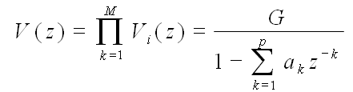
1.3 语音信号的线性产生模型
1 语音信号处理基础
2）共振峰模型
声道近似为谐振腔，共振峰就是这个腔体的谐振频率，从共振峰的角度出发描述声道的模型称为共振峰模型。一般共振峰的个数为3-5个。
(1)级（串）联型(元音)：声道是一组串连的二阶谐振器（一个谐振腔对应1个共振峰频率）。
V₁
V₂
V₃
V₄
V₅
传输函数
p为极点个数，G是增益参数，a_{k}为模型系数。
p、a_{k} 决定了声道地特性(人的特征)，p越大越吻合。一般p=8~12

Slide 49
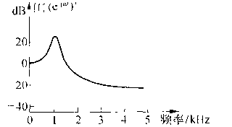
1.3 语音信号的线性产生模型
1 语音信号处理基础
利用Z变换的知识，把V(z)分解为多个二阶极点网络的级联：
二阶谐振器的幅频特性
传输函数是一个全极点的IIR滤波器，这些极点确定了声管的共振峰。若N取偶数，V(z)一般有N/2对共轭极点，r_{k}exp(±j2πF_{k}T)，k=1～N/2。 各个w_{k}值分别与语音的共振峰相互对应。 N的取值一般为8～12。

Slide 50
1.3 语音信号的线性产生模型
1 语音信号处理基础
（2)并联型(大部分辅音)
V₁
用并联网络模拟声道。对于非一般的元音和大部分辅音，必须采用零极点模型
V₂
传输函数，零极点IIR滤波器
V₃
V₄
V₅
级联简单，可用于一般元音，一般3～5级
并联复杂，可用于许多音，但a_{i}难以求解

Slide 51
1.3 语音信号的线性产生模型
1 语音信号处理基础
（3）混合型（根据需要进行模型的切换）
将级联型和并联型结合起来的混合型也是比较完备的一种共振峰模型，该模型能够根据不同性质的语音进行切换。
V₁
V₂
V₃
V₄
V₅
V₁
V₂
V₃
V₄
V₅

Slide 52
1.3 语音信号的线性产生模型
1 语音信号处理基础
辐射模型
声道的终端为口和唇。从声道输出的是速度波UL(n)，而语音信号是声压波，二者之倒比称为辐射阻抗ZL。它表征口和唇的辐射效应。
u_{l}(n)
线性系统
口唇辐射R(z)
p_{l}(n)
用数学方法描述口唇和鼻孔的辐射特性。
P_{l}(z)=R(z)U_{l}(z)
R(z)=(1-rz⁻¹)
研究表明，口唇端辐射在高频端较为显著，在低频端时影响较小，所以辐射模型R(z)主要与嘴型有关，应是一阶类高通滤波器的形式。

Slide 53
1.3 语音信号的线性产生模型
1 语音信号处理基础
完整的语音信号的数学模型
冲激序列
发生器
声门脉冲
模型G(z)
A_{v}
线性系统
声道V(z)
辐射模型
R(z)
清/浊音开关
基音周期T_{P}
随机噪声
发生器
A_{N}
传输函数

Slide 54
1.3 语音信号的线性产生模型
1 语音信号处理基础
R(z)=(1-rz⁻¹)
在语音信号模型中，如果不考虑冲激脉冲串模型E(z)，则斜三角波模型是二阶低通，而辐射模型是一阶高通，所以实际信号分析中常采用“预加重技术”。即在对信号取样之后,插入一个一阶的高通滤波器，这样，只剩下声道部分，就便于对声道参数进行分析了。在语音合成时再进行“去加重”处理，就可以恢复原来的语音。

Slide 55
1.3 语音信号的线性产生模型
1 语音信号处理基础
数学模型的特点
在这个模型中，T_{P、} A_{v、}A_{N、}清/浊音开关的位置以及声道滤波器的参数都是随时间而变化，在10-30ms的时间间隔内是保持不变的。这种特性称为短时性。
对于激励信号而言，大部分情况下，这一结论也是正确的，但有些音变化速度特别快，爆破音，取5ms比较更为恰当。

Slide 56

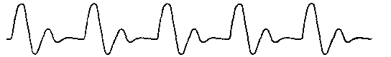
1.3 语音信号的线性产生模型
1 语音信号处理基础
语音特性分析实例
声门脉冲序列
声道对声门脉冲相应的输出

Slide 57
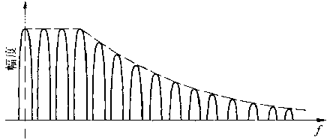
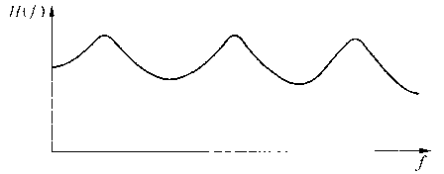
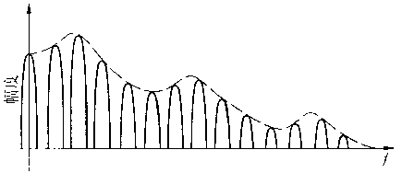
1.3 语音信号的线性产生模型
1 语音信号处理基础
理想的声门脉冲序列频谱
虚线称为谱包络，其形状是由H(f)和G(f)的包络乘积得到的。恢复这个谱包络是许多语音处理应用中的主要问题，因为正是谱包络携带了主要的发音信息。
线性预测技术之所以非常重要，正是由于它所提供的谱包络分析方法是快速、准确，并且在理论上完全得到证明的方法。
声道频率响应，最大值与共振峰相对应
输出语音频谱

Slide 58
1.4 语音信号的非线性产生模型（了解）
1 语音信号处理基础
调频-调幅模型的基本原理
Teager能量算子
能量分离法
调频-调幅模型的应用

Slide 59
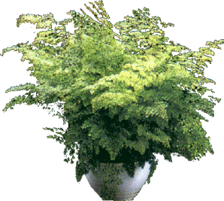
声音处理
● 声音的三要素
声音的三要素是音调、音色和音强
音调代表声音的高低，与频率有关。频率越高，音调越高，反之亦然。
音色是声音的特色。影响声音特色的主要因素是复音，即具有不同频率和不同振幅的混合声音。
音强是声音的强度，也被称为声音的强度。音强与声波的振幅成正比，振幅越大，强度越大。
● 音质
对于数字音频信号，音质的好坏与数据采样频率和数据位数有关。
音质与声音还原设备有关。
音质与信号噪声比(SNR)有关。

Slide 60
声音处理
● 文件
数字化的音频文件主要分为4类：
波形音频文件。一种最直接的表达声波的数字形式，文件扩展名是“.wav”。
MIDI音频文件。一种计算机数字音乐接口生成的数字描述音频文件，扩展名是“.mid”。
CD-DA音频文件。标准激光盘文件，扩展名是“.cda”。
压缩音频文件。在数字音频领域，一种MP3格式的压缩音频文件很流行，该格式的文件简称MP3文件。

Slide 61

声音处理
获取声音
● 获得CD中的声音
如果希望把音乐CD中的歌曲或乐曲作为素材，需要把这些歌曲或乐曲转换成计算机能够处理的数字化声音，这就是“采样”。可以使用Easy CD-DA Extractor、CoolEdit等音频处理软件对音频进行编辑和处理。
● 录音
要录制音质好的声音，有两个途径：使用性能优良的录音设备；采用较高的采样频率。可以使用Windows系统自带的“录音机”进行录音。
● 声音转换
声音的转换只能从高质量向低质量进行，声音的转换不需要专门的软件，使用Windows的“录音机”转换即可，并且转换功能很强。
如果要进一步处理，可采用CoolEdit(Adobe Audition）工具软件。

Slide 62
短时能量和过零率
语音分帧
每帧10-30ms, 帧间隔10ms
短时能量
对数
平方和
绝对值
过零率(ZCR)
62

Slide 63
参数提取的预处理
预加重：
—减少尖锐噪声影响，提升高频部分
加窗：Hamming
—减少Gibbs效应
63

Slide 64
各种参数的比较
Linear Prediction Cepstrum Coefficients (LPCC)
假定所处理信号为自回归信号（不适用辅音）；
计算简单，但抗噪性差。
Mel-Frequency Cepstrum Coefficients (MFCC)
模拟人的听觉模型；
强调低频部分，屏蔽噪声影响；
识别率高，但计算量大。
能量
辅助作用，需归一化。
音调
对算法要求高，适于二次判别。
64

Slide 65
Mel-频率
目的：模拟人耳对不同频率语音的感知
人类对不同频率语音有不同的感知能力
1kHz以下，与频率成线性关系
1kHz以上，与频率成对数关系
Mel频率定义
1Mel—1kHz音调感知程度的1/1000
65

Slide 66
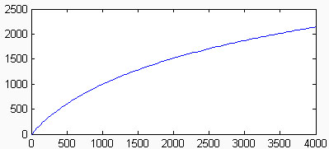
Mel-频率
公式：
频率－Mel-频率：
-- 频率
-- Mel-频率
Mel-频率
频率(Hz)
66

Slide 67
MFCC
计算流程：
时域信号
DFT
线性谱域
Mel
滤波器组
Mel谱域
MFCC
DCT
对数谱域
Log
67

Slide 68
声音处理常用观念
简单回顾，看看样例代码

Slide 70
2 语音识别
2 语音识别
通过语音传递信息是人类最重要、最有效、最常用和最方便的交换信息形式。
（1）语言是人类特有的功能，声音是人类常用的工具，是相互传递信息的最主要的手段。
（2）语音和语言与人的智力活动密切相关，是人们构成思想疏通和感情交流的最主要的途径。

Slide 71
参考资料
2 语音识别
1、赵力.语音信号处理.机械工业出版社，2003.（教材）
2、韩纪庆、张磊、郑铁然. 语音信号处理.清华大学出版社,2004.
3、杨行峻、迟惠生.语音信号数字处理.电子工业出版社，2004.
4、易克初、田斌.语音信号处理.国防工业出版社,2000.
5、Huang X D, Acero A, Hon H, etal. Spoken Language Processing: A Guide to Theory, Algorithm and System Development. New Jersey: Prentice Hall PTR, 2001

Slide 72
内容提示
2 语音识别
2.1 语音识别的重要性
2.2 语音识别的定义、原理和分类
2.3 语音识别的历史回顾
2.4 语音信号处理简介
2.5 语音技术概述

Slide 73
语音识别—基本术语（1）
特定人和非特定人（话者相关或话者无关）
词汇量（大，小）
孤立词，连接词，关键词和连续语音
自然发音和朗读发音
口音（方言）
背景噪音（环境噪音）
信道差异（固定电话，麦克，手机等）
声学模型（HMM，mono-phone，bi-phone，tri-phone）
声学特征（MFCC）
解码（Viterbi）

Slide 74
语音识别—基本术语（2）
识别指标：
SER（Sentence Error Rate，句子错误率）
WER（Word Error Rate，词错误率）
CER（Character Error Rate，字错误率）
PER（Phone Error Rate，音节错误率）
采样率，8kHz（电话或手机），16kHz（麦克风）
时域，频域
端点检测，静音检测或有效音检测（VAD）

Slide 75
2.1 语音识别的重要性
2 语音识别
人类利用语言相互交流信息，包括语音和文字两种表达方式。通过语音相互传递信息，这是人类最重要的基本功能之一。随着信息社会的发展，人与人之间，人与机器之间也需要进行大量的信息交换。
计算机语音识别是智能计算机系统的重要特征。这一技术的应用将从根本上改变计算机的人机界面，从而对计算机的发展以及推广应用产生深远的影响。

Slide 76
人与人之间、人与机器之间的语音信息处理过程
人与人之间的语音通信
说话方
收听方
语言形成
发
音
传输系统
(编码、解码)
收
听
认识
·
理解
意
图
行
动
(人)
○
空间传播
计算机处理
文章输入
文本解析
语音合成
Ⅰ
Ⅱ
语音识别
语音理解
·
·
(机器)
Ⅰ：第一类人机
语音通信问题
Ⅱ：第二类人机
语音通信问题
○
应答文生成

Slide 77
计算机模拟人类交流信息的过程
(1) 将大脑产生的思想转换成语言
(2) 将语言转换成相应的语音
(3) 识别表达语言的语音内容
(4) 理解语音所表达的语言意义
自然语言生成
语 音 合 成
语 音 识 别
自然语言理解

Slide 78
语音识别是一项具有巨大应用推广前景的工程
基于电话的语音识别技术，使计算机直接为客户提供金融证券和旅游等方面的信息查询及服务成为可能，进而成为电子商务中的重要一环(Voice-Commerce)。
语音识别技术作为声控产业，对编辑排版、办公自动化、工业过程和机器操作的声控技术起到重大的推进作用。可以预言，语音技术必将对工业、金融、商业、文化、教育等诸方面事业产生革命性的影响。

Slide 79
主要先进国家都将此工程列为国家级研究项目
面对如此广阔的应用领域，目前国内外众多公司正积极推动语音识别技术的应用。
微软：让计算机能说会听
IBM：ViaVoice仍居主流
Intel：做语音技术倡导者

Slide 80
微软：让计算机能说会听
Bill Gates 在97年世界计算机博览会(COMDEX)主题演讲会上描绘IT事业的发展宏图时指出：
下一代操作系统和应用程序的用户界面将是语音识别。工业界应对语音识别领域的重大突破做好充分准备，因为那将是一场席卷全球的另一次热潮。
1998年11月5日，微软中国研究院在北京成立。该中心的任务是重点研究计算机在中文环境下的易用性。

Slide 81
IBM：ViaVoice仍居主流
IBM公司潜心研究语音识别技术迄今已达30年之久，投资超过2亿美元。
IBM公司于1995年在北京成立了中国研究中心，中文语音信息处理成了该中心三大研究领域之一，并于1997年9月4日，在北京推出了中文连续语音识别产品ViaVoice。

Slide 82
Intel：做语音技术倡导者
1998年，英特尔公司也宣布致力于推广语音识别技术，除了在北京举办首届语音技术国际论坛之外，还在北京、上海、成都、广州等地展开了“基于英特尔框架的语音识别技术”的宣传活动。
联合了七家世界著名学术机构（中科院自动化所、清华大学、香港科技大学、香港中文大学、麻省理工学院、俄勒岗研究院、WATERLLOO大学）成立了“国际语音技术研究组织”，致力于计算机语音技术的基础研究，以加速中文语音识别技术的发展。

Slide 83
2.2 语音识别的定义、原理和分类
2 语音识别
语音识别是研究如何采用数字信号处理技术自动提取以及决定语音信号中最基本、 最有意义的信息的一门新兴的边缘学科。它是语音信号处理学科的一个分支。
语音识别所涉及的学科领域：信号处理、物理学（声学）、模式匹配、通信及信息理论、语言语音学、生理学、计算机科学（研究软硬件算法以便更有效地实现用于识别系统中的各种方法）、心理学等。

Slide 84
2.2.1 语音识别的定义
语音识别是指从语音到文本的转换，即让计算机能够把人发出的有意义的话音变成书面语言。通俗地说就是让机器能够听懂人说的话。
所谓听懂，有两层意思，一是指把用户所说的话逐词逐句转换成文本；二是指正确理解语音中所包含的要求，作出正确的应答。

Slide 85
音韵信息与音律信息
有意义、有内容的信息是构成语音音韵特性、即语音的共性特征之基础，这类特征信息称为音韵信息。
语音信号中有关个人特征的信息、即语音的个性特征，如：音强、节奏、音高等，这类特征信息称为音律信息。
从广义上讲，语音识别也包括了对说话人的识别，其主要内容是提取语音信号中有关个人特征的信息、即语音的个性特征（如：音律特性等），在这里专指有意义、有内容的识别。

Slide 86
2.2.2 语音识别的基本原理
训练(Training)：预先分析出语音特征参数，制作语音模板(Template)并存放在语音参数库中。
识别(Recognition)：待识语音经过与训练时相同的分析，得到语音参数，将它与库中的参考模板一一比较，并采用判决的方法找出最接近语音特征的模板，得出识别结果。
失真测度(Distortion Measures)：在进行比较时要有个标准，这就是计量语音特征参数矢量之间的“失真测度”。
主要识别框架：基于模式匹配的动态时间规整法(DTW:Dynamic Time Warping)和基于统计模型的隐马尔柯夫模型法(HMM:Hidden Markov Model)。

Slide 87
语音识别原理框图
不同的语音识别系统，虽然具体实现细节有所不同，但所采用的基本技术相似，一个典型语音识别系统的实现过程如图所示。
参考模式
语音信号
训练
预处理
特征提取
识别结果
识别
模式匹配
判决规则
图 语音识别的实现

Slide 88
预处理
语音信号的放大、防混叠滤波、自动增益控制、模数转换、消除噪声、端点检测。
端点检测：从包含语音的一段信号中确定出语音的起点和终点。有效的端点检测不仅能使处理的时间减到最小，而且能排除无声段的噪声干扰。实验表明：端点检测的正确与否影响到识别率的高低。语音端点检测的方法：短时能量和短时过零率。

Slide 89
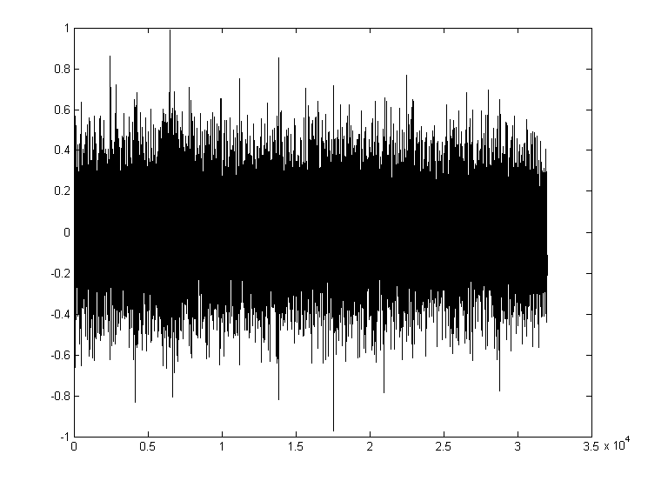
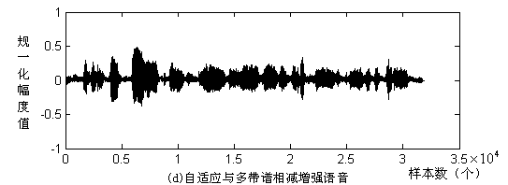

Slide 90
语音特征参数的提取
特征参数和识别方法有关系，是语音识别的关键之处，选择的好坏直接影响语音识别的精度。
语音特征参数包括：短时平均能量、短时过零率、频谱、三个共振峰频率（F1、F2、F3的频率值、带宽、幅值）、线性预测系数、LPC倒谱和Mel倒谱等。

Slide 91
模式匹配
将未知语音的特征参数与模板参数逐一进行比较与匹配，判决的依据是失真测度最小的准则。
语音识别的测度有很多，欧氏距离测度及其变形、线性预测失真测度等。

Slide 92
欧氏距离测度
K维特征矢量：
X_{i}＝{x_{i1} , x_{i2} , …… , x_{iK}}
Y_{j}＝{y_{j1} , y_{j2} , …… , y_{jK}}
均方误差欧氏距离

Slide 93
模式匹配过程
先对系统中的每个字，做一个码本作为该字的参考（标准）模板,共有M个字，故共有M个码本，组成一个模板库。
识别时，对于任意输入的语音特征矢量序列X＝{X₁ , X₂ , … , X_{N}}，计算该序列中每一个特征矢量对模板库中的每个码本的总平均失真量误差，找出最小的失真误差对应的码本（代表一个字），将对应的字输出作为识别的结果。

Slide 94
模式匹配示意图
码本
Y₁
Y₂
Y_{M}
每一个字做一个码本，共M个字
模板库
任意语音帧
特征矢量
序列形成
X
计算
失真误差
判决
输出结果Y_{i}
特征矢量序列 X＝{X₁ , X₂ , …… , X_{N}}
模板库 Y₁ , Y₂ , …… , Y_{M}

Slide 95
模板库
wen
{X₁ , X₂ , … , X_{N}}
语
码本
文
码本
{Y₁ ,Y₂ ,…,Y_{N}}
学
码本
音
码本
模板库

Slide 96
专家知识库
用来存储各种语言学知识，如汉语声调变调规则、音长分布规则、同音字判别规则、构词规则、语法规则、语义规则等。对于不同的语言有不同的语言学专家知识库。
判决是语音识别的最后一步，也是系统识别效果的最终表现。根据若干准则及专家知识，判决选出可能结果中最好的结果，由识别系统输出。

Slide 97
语音识别系统框架
语法
语音
特征提取
模式匹配
拒识
结果
训练
模型
说话人自适应

Slide 98
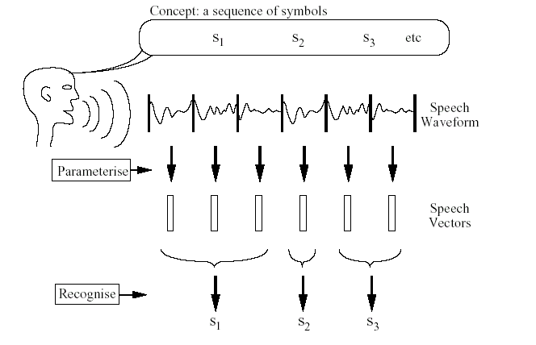
语音识别过程

Slide 99
中文语音识别的特点
相对于西方语言来说，中文有自己的独特之处。中文是有调语言，发音的基本单元是声母和韵母并且以音节为自然单位，一个音节就是一个字甚至词，以至字词的时长很短，混淆度更大。
另外，中文用415个基本的无调音节来构成7000多个基本汉字的发音，多音字很多。
特别是，中文的发音和字是独立的，仅仅是中国大陆地区就有很多的方言，口音问题非常严重。特别是在做中文孤立词和短语命令识别的时候，由于没有上下文的信息并且语音的长度很短，口音会严重地降低识别率。

Slide 100
中文语音建模基元比较

Slide 101
2.2.3 语音识别的分类
按识别器的类型
按识别器对使用者的适应情况
按语音词汇表的大小

Slide 102
按识别器的类型
孤立词识别
识别单元是有限的，单个的词；
优点：速度快，识别正确率高
缺点：应用范围窄，不能识别词表外的词
应用案例：语音命令，手机语音拨号
关键词识别
识别单元是词，判断输入语音中是否含有词表中的词
优点：能够处理连续语音，词表可定制
缺点：速度较慢，词表越大，错误率越多
应用案例：电话呼叫服务，电话安全监听
连续语音识别
识别单元可以是字，词或者句子
优点：应用范围广
缺点：速度慢，识别率不高，尤其是词表较大的时候
应用案例：语音翻译，语音短信，听写机，语音邮件

Slide 103
按识别器对使用者的适应情况
①特定人语音识别(Speaker-Dependent)
语音识别的标准模板或模型只适应于某个人，实际上，该模板或模型就是该人通过输入词汇表中的每个字、词或短语的语音建立起来的。
其他人使用时，需同样建立自己的标准模板或模型。
②非特定人语音识别(Speaker-Independent)
语音识别的标准模板或模型适应于指定的某一范畴的说话人（如说标准普通话），标准模板或模型由该范畴的多个人通过训练而产生。
识别时可供参加训练的发音人（圈内人）使用，也可供未参加训练的同一范畴的发音人（圈外人）使用。

Slide 104
按语音词汇表的大小
①有限词汇识别
按词汇表中字、词或短句个数的多少，大致分为：100以下为小词汇；100-1000为中词汇；1000以上为大词汇。
②无限词汇识别（全音节识别）
当识别基元为汉语普通话中对应所有汉字的可读音节时，则称其为全音节语音识别（音节字表：Lexicon）。
全音节语音识别是实现无限词汇或中文文本输入的基础。

Slide 105
2.3 语音识别的历史回顾
2 语音识别

Slide 106
2.3.1 国外语音识别研究的历史（1）
1952年贝尔研究所Davis等人研究成功了世界上第一个能识别10个英文数字发音的实验系统。1960年英国的Denes等人研究成功了第一个计算机语音识别系统。
大规模的语音识别研究是在进入了70年代以后，在小词汇量、孤立词的识别方面取得了实质性的进展*。
80年代以后，研究的重点逐渐转向大词汇量、非特定人连续语音识别。在研究思路上也发生了重大变化，即由传统的基于标准模板匹配的技术思路开始转向基于统计模型 (HMM)的技术思路。此外，再次提出了将神经网络技术引入语音识别问题的技术思路。
90年代以后，语音识别的系统框架方面并没有什么重大突破。但语音识别技术的应用及产品化方面出现了很大的进展。

Slide 107
国外70年代所取得的实质性的进展
这一时期的语音识别方法基本上是采用传统的模式识别策略。其中以苏联的Velichko和Zagoruyko、日本的迫江和千叶，以及当时在美国的板仓等人的研究工作最具有代表性。
- 苏联的研究为模式识别应用于语音识别这一领域奠定了基础；
- 日本的研究则展示了如何利用动态规划技术在待识语音模式与标准语音模式之间进行非线性时间匹配的方法；
- 板仓的研究提出了如何将线性预测分析技术(LPC)加以扩展，使之用于语音信号的特征抽取的方法。
目前在大词汇语音识别方面处于领先地位的IBM语音研究小组，就是在70年代开始了它的大词汇语音识别研究工作的。AT&A的贝尔研究所也开始了一系列有关非特定人语音识别的实验。这一研究历经10年，其成果是确立了如何制作用于非特定人语音识别的标准模板的方法。

Slide 108
国外80年代所取得的重大进展
这一时期所取得的重大进展有：
（1）隐码尔柯夫模型(HMM)技术的成熟和不断完善成为语音识别的主流方法。
（2）以知识为基础的语音识别的研究日益受到重视。在进行连续语音识别的时候，除了识别声学信息外，更多地利用各种语言知识，诸如构词、句法、语义、对话背景方面等的知识来帮助进一步对语音作出识别和理解。同时在语音识别研究领域，还产生了基于统计概率的语言模型。
（3）人工神经网络在语音识别中的应用研究的兴起。在这些研究中，大部分采用基于反向传播法（BP算法）的多层感知网络。人工神经网络具有区分复杂的分类边界的能力，显然它十分有助于模式划分。

Slide 109
国外90年代所取得的实质性的进展
特别是在电话语音识别方面，由于其有着广泛的应用前景，成了当前语音识别应用的一个热点。
另外，面向个人用途的连续语音听写机技术也日趋完善。这方面， 最具代表性的是IBM的ViaVoice和Dragon公司的Dragon Dictate系统。这些系统具有说话人自适应能力，新用户不需要对全部词汇进行训练，便可在使用中不断提高识别率。

Slide 110
2.3.1 国外语音识别研究的历史（2）
DARPA(Defense Advanced Research Projects Agency)是在70年代由美国国防部远景研究计划局资助的一项10年计划，其旨在支持语言理解系统的研究开发工作*。
到了80年代，美国国防部远景研究计划局又资助了一项为期10年的DARPA战略计划，其中包括噪声下的语音识别和会话（口语）识别系统，识别任务设定为“（1000单词）连续语音数据库管理”。到了90年代，这一DARPA计划仍在持续进行中。其研究重点已转向识别装置中的自然语言处理部分，识别任务设定为“航空旅行信息检索”。
日本也在1981年的第五代计算机计划中提出了有关语音识别输入-输出自然语言的宏伟目标，虽然没能实现预期目标，但是有关语音识别技术的研究有了大幅度的加强和进展。1987年起，日本又拟出新的国家项目---高级人机口语接口和自动电话翻译系统。

Slide 111
70年代美国DARPA (美国国防部高级计划局)计划
CMU（卡内基梅龙大学）、MIT（麻省理工学院）、IBM、AT&T等都参 与了这一计划的开发工作。
该计划执行的结果是1976年推出了HARPY(CMU)系统。虽然，这是有限词汇和限定领域的识别系统，但改变了原来只利用声学信息的状况， 开始应用高层次语言学知识（如构词、句法、语义、对话背景等）。
在这为期10年的阶段中尽管所有的研究计划均未能达到预期目标，但它对语音识别和理解研究的发展起了重要的推动作用。通过这一阶段的研究使人们认识到语音识别任务的艰巨性，总结出许多有意义的经验教训，并且从此对语音识别提出了许多基础性的研究课题。这些课题主要涉及到语音信号和自然语言的多变性和复杂性。

Slide 112
语音信号和自然语言的多变性和复杂性
(1) 连续语音词与词之间没有明显的停顿，词与词之间的
分割比较困难；
(2) 每一个基本的声学识别基元（如音素）受前后音素发
音方式的影响（协同发音）使特征变得不稳定
(3) 不同人、不同心理和生理以及在不同的说话环境下说
同一词时，声学信号特征会发生变化；
(4) 一个词的读音不仅包含了词义特征，而且还包含了说
话人性别、年龄、情绪等大量与词义无关的信息，而
这些信息的分离是不容易的。
(5) 自然语言的多变性难以借助于一些基本语法规则进行
描述，因而使计算机编程变得困难。

Slide 113
2.３.2 我国语音识别研究的历史
我国的语音识别研究起始于1958年，由中国科学院声学所利用电子管电路识别10个元音。直至1973年才由中国科学院声学所开始计算机语音识别。由于当时条件的限制，我国的语音识别研究工作一直处于缓慢发展的阶段。
进入80年代以后，随着计算机应用技术在我国逐渐普及和应用以及数字信号技术的进一步发展，国内许多单位具备了研究语音技术的基本条件。与此同时，国际上语音识别技术在经过了多年的沉寂之后重又成为研究的热点，发展迅速。就在这种形式下，国内许多单位纷纷投入到这项研究工作中去*。
1986年3月我国高科技发展计划(863计划)启动，语音识别作为智能计算机系统研究的一个重要组成部分而被专门列为研究课题。在863计划的支持下，我国开始了有组织的语音识别技术的研究，并决定了每隔两年召开一次语音识别的专题会议。从此我国的语音识别技术进入了一个前所未有的发展阶段。

Slide 114
我国的语音识别技术的发展
(1) 在北京有中科院声学所、自动化所、清华大学、北方交通大学等科研机构和高等院校。另外，还有哈尔滨工业大学、中国科技大学、四川大学等也纷纷行动起来。
(2) 现在，国内有不少语音识别系统已研制成功。这些系统的性能各具特色。
- 在孤立字大词汇量语音识别方面，最具代表性的要数92年清华大学电子工程系与中国电子器件公司合作研制成功的THED-919特定人语音识别与理解实时系统。
- 在连续语音识别方面，91年12月四川大学计算机中心在微机上实现了一个主题受限的特定人连续英语---汉语语音翻译演示系统。
- 在非特定人语音识别方面，有清华大学计算机科学与技术系在87年研制的声控电话查号系统并投入实际使用。

Slide 115
2.4 语音信号处理简介
2 语音识别
语音信号处理是研究用数字信号处理技术对语音信号进行处理的一门学科。
语音信号处理的目的: ①得到某些参数以便高效传输或存储； ②或者是用于某种应用，如人工合成出语音、辨识出讲话者、识别出讲话内容、进行语音增强等 。
语音信号处理的目标：保障现代通信领域中人与人之间、人与机器之间的信息交换的顺畅和自然。

Slide 116
语音信号处理
语音信号处理涉及语言学、声学、认知科学、生理学、心理学和数理统计等多学科知识。用数字化的方法进行语音的传送、存储、合成、识别和增强等技术是整个数字化通信网中最重要最基本的组成部分。
语音技术应用广泛，包括工业、军事、交通和民用等各个领域。目前语音信号处理处于蓬勃发展时期，出现了许多新算法和高性能的系统，不断有产品开发研制成功。

Slide 117
语音识别
语音信号处理为多边学科的综合。包括：
声学 (Acoustics)
语言学(linguistics)
语音学(phonetics)
生理学(physiology)
心理学(psychology)
人工智能(Artificial Intellections)。

Slide 118
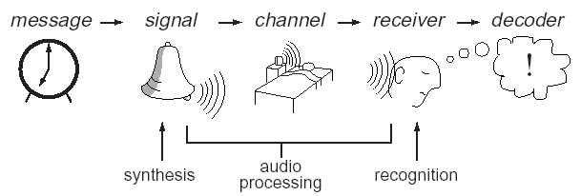
2.5 语音技术概述
2 语音识别
语音技术的研究目标就是使信息时代的各种信息机器象人一样“能听会说”。

Slide 119
语音技术的内容
2 语音识别
①语音识别（ASR）： 把声音变成文字(耳朵的功能)，相当于给机器装上了人工的耳朵。包括：孤立词识别技术；连续语音识别；关键词识别技术；话者识别技术。
②语音合成（TTS）： 把文字变成声音(嘴巴的功能)；相当于给机器装上了人工的嘴巴；包括：语音应答系统；自动报站；信息查询；语言学习软件；TTS（Text to Speech）技术(语音自动转换系统)。
③语音编码：在保持可以接受的失真的情况下，采用尽可能少的比特数表示语音。包括：脉冲编码调制；自适应预测编码；自适应变换编码；线性预测编码；线性预测声码器；共振峰声码器；相位声码器。
……

Slide 120
语音信号处理的进展
2 语音识别
60年代前：
1876年Bell发明电话。
1939年H.Dudley研制成功第一个声码器。
1942年Bell实验室发明了语谱仪。
1948年美国Haskin实验室研制成功“语图回放机”。
1952年Bell实验室研制成能识别十个英语数字的识别器。

Slide 121
语音信号处理的进展
2 语音识别
60年代：
1956年声控打字机。
60年代开始，随着计算机技术的发展，语音信号处理技术获得长足的进步，计算机模拟实验取代了硬件研制的传统做法。各种突破性的思想不断涌现。
1960年Denes等人用计算机实现自动语音识别，引入了时间归正算法改进匹配性能。
60年代中期，Martin等人为邮局研制了邮政编码阅读机。

Slide 122
语音信号处理的进展
2 语音识别
70年代：
70年代开始，人工智能技术开始引入到语音识别中。美国国防部ARPA组织了有CMU等五个单位参加的一项大规模语音识别和理解研究计划。
70年代中，日本学者提出的动态时间弯折算法对小词表的研究获得了成功，从而掀起了语音识别的研究热潮。
70年代末，基于矢量量化码本生成的LBG算法被提出，从而使矢量量化技术广泛地应用于语音识别、语音编码和说话人识别中。

Slide 123
语音信号处理的进展
2 语音识别
70年代以后：
从70年代末80年代初开始，HMM 技术被应用到语音识别中。
1985年IBM公司研制了5000词英语听写机Tangora。
90年代初，CMU的Lee Kaifu完成的SPHINX 。
1997年IBM推出的汉语听写机产品Viavoice
1999年Intel推出语音识别软件开发包Spark3.0
Microsoft Voice及基于.net的语音识别引擎

Slide 124
语音信号处理的基础理论和算法
2 语音识别
(1) 从语音的产生和语音的感知进行研究
(2)将语音当作一种信号进行处理

Slide 125
语音信号处理的硬件和实用系统
2 语音识别
计算机+数字信号处理板
通用或专用DSP芯片+辅助芯片

Slide 126
声卡的功能
2 语音识别
声卡，也叫音频卡，是MPC(多媒体个人计算机 )的必要部件，它是计算机进行声音处理的适配器。
它有三个基本功能：一是音乐合成发音功能；二是混音器（Mixer）功能和数字声音效果处理器（DSP）功能；三是模拟声音信号的输入和输出功能。
声卡处理的声音信息在计算机中以文件的形式存储。声卡工作应有相应的软件支持，包括驱动程序、混频程序（mixer）和CD播放程序等。

Slide 127
常见的声音文件
Two types of audio file formats:
Raw format, no header
raw
Self-describing format, with a file header
Wav
Midi
Aiff, au, voc
Mpeg（Moving Pictures Experts Group/Motin Pictures Experts Group，中文译名是动态图像专家组。 ）
Rm, ra, ram

Slide 128
语音格式
RealNetworks公司所制定的音频视频压缩规范称为RealMedia，用户可以使用RealPlayer或RealOnePlayer对符合RealMedia技术规范的网络音频/视频资源进行实况转播并且RealMedia可以根据不同的网络传输速率制定出不同的压缩比率，从而实现在低速率的网络上进行影像数据实时传送和播放。这种格式的另一个特点是用户使用RealPlayer或RealOnePlayer播放器可以在不下载音频/视频内容的条件下实现在线播放。
普通的rm格式是real8.0格式，采用的是固定码率编码。多见于VCD－rm，曾流行了一段时间。但由于VCD片源的先天不足，不够清晰，所以压出来的rm也不会清晰。
RMVB比RM多了一个VB，VB指的就是variable bit，动态码率的意思！就是real公司的新的编码格式9.0格式。rmvb（real9.0）和rm（real8.0）在音频的编码上都仍旧是采用8.0格式，我们压片时至少采用32kbps stereo music，通常时44K，MTV类的有用到96K，再高就没必要压缩了！

Slide 129
语音格式
wav为wavform的缩写。 *.wav文件格式称为波形文件，它是将模拟音频信号取样、量化、编码得到音频数字文件，描述参数有：码长、取样频率、编码方式、声道数。
码长决定声音的音质，码长越大音质越好，一般码长定义为8位、16位、32位等。
取样频率决定录制声音的最高频率，取样频率越高录制声音频率越高，取样频率一般取8kHz、16kHz、22kHz等。

Slide 130
MATLAB函数
可在MATLAB中用wavread函数将*.wav的文件打开，将所有数据读入一个数组中，数组中每个数的范围在[-1,1]之间。
例如： [y,fs,Nbits]=wavread(‘c:\tts_30250.wav’);
wavread函数读取Microsoft的wav格式音频文件，返回值ｙ是音频的数据向量，fs是采样频率（单位Hz），Nbits是每一个采样点的数据深度（即比特数）
运行结果：fs=16kHz
Nbits=16
y=[…..,0.0002,-0.0009,0.0081,…..]

Slide 131
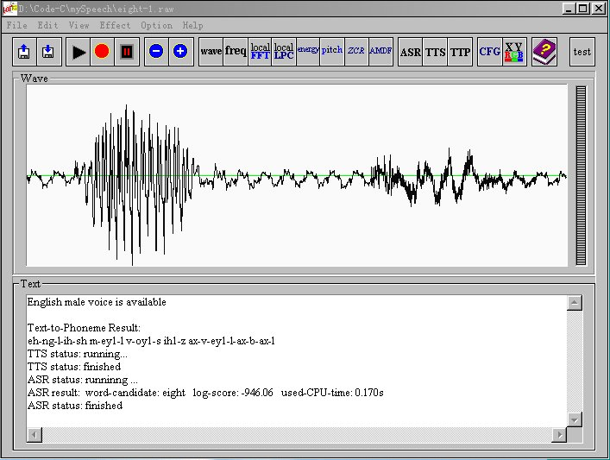
speech signal in time-domain

Slide 132
2.6 语音识别应用
随着语音识别技术的逐渐成熟，语音识别技术开始得到广泛的应用，涉及日常生活的各个方面如电信、金融、新闻、公共事业等各个行业，通过采用语音识别技术，可以极大的简化这些领域的业务流程以及操作；提高系统的应用效率。
语音监听
语音拨号
语音导航
语音命令
语音听写
语音搜索
语音翻译

Slide 133
语音识别应用举例
电话语音识别：
语音电话簿：电信增值
智能语音总机：企业应用
嵌入式语音识别：
智能玩具：语音对话娃娃、语音声控机器人
智能家电：语音识别台灯、语音识别插座
智能手机：语音拨号

Slide 134
嵌入式语音识别

Slide 135
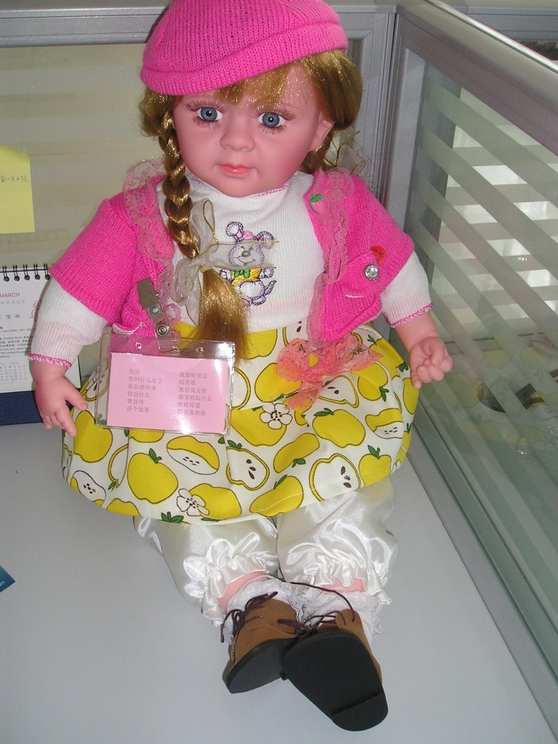
智能玩具—语音对话娃娃
序号 | 问句 | 应答句
1 | 你好 | 3条
2 | 你叫什么名字？ | 3条
3 | 你从哪里来? | 3条
4 | 你会什么? | 1条
5 | 背首诗 | 15首诗
6 | 讲个故事 | 6个故事
7 | 我要听笑话 | 4个笑话
8 | 唱首歌 | 5首歌曲
9 | 来首英文歌 | 5首英文歌
10 | 你喜欢玩什么？ | 5条
11 | 你好可爱 | 3条
12 | 我很喜欢你 | 3条

Slide 136
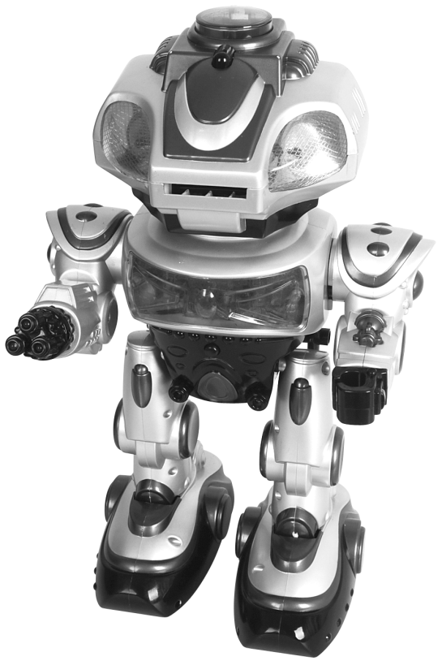
智能玩具—语音声控机器人
问句 | 回答
前进 | 前进
后退 | 后退
左转 | 左转
右转 | 右转
跳舞 | 跳舞

Slide 137
语音增值业务
企业电话簿：会议通知、语音信箱、传真信箱、企业邮箱、信息发布、定向广告。
个人电话簿：个人邮件、数据同步、资讯定制、个人财经、业务定制。
语音门户：天气、股票、航班查询。

Slide 138

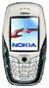
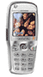
语音识别应用
语音电子电话号码簿的功能:
使用者只要说出被查询人的中文姓名或单位名称，语音电子电话号码簿利用语音识别、语音合成等技术可以回放和显示出相应的电话号码并进行自动拨号。

Slide 139
语音识别应用实例
1.语音识别以IBM推出的ViaVoice为代表，国内则推出Dutty ++语音识别系统、天信语音识别系统、世音通语音识别系统等。
2. 数据库检索：对庞大的数据进行繁杂的检索和查询，通过使用语音识别技术，将变得轻松、方便。
3. 特殊的环境所需的语音命令：用语音发操作指令。

Slide 140
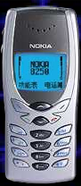
2008年奥运会多语言需求
i
多语种信息
自动翻译系统

Slide 141
语音识别用于商场导购
采用语音识别和语音合成技术，能与客户进行交互式对话，帮助客户找到他们所需要的商品。
一个动作传感器可以启动系统，询问顾客“需要我帮你寻找什么吗？”如果顾客回答说“我在找面包。系统将会告诉顾客：“面包在第11过道，就是直接往前第3个过道，我们今天有WHEATIO面包特惠，需要我为您打印一张优惠券吗？

Slide 142
语音识别用于家用电器，走入人类未来生活
德国西门子公司推出的一种新洗衣机,洗衣物非常专业，知道为什么样的脏衣物选择合适洗涤程序和洗涤剂，而主人只需要口头命令即可，比如 “半个小时后再洗”。
与普通洗衣机的不同之处是安装了语音识别芯片，能根据用户的语音指令确定洗涤程序。

Slide 143
语音识别应用
从音乐中提取有用信号

Slide 144
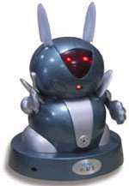
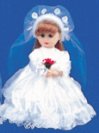
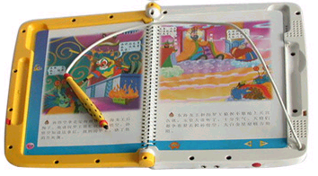
语音玩具
国内典型产品：
语音识别：
海尔 PCBOY RSC300
伊莱克斯 Homo RSC300
晶鑫玩具 "白雪公主"
语音合成：
明日 学而乐(点读机) 采用SC-691

Slide 145
语音识别应用
日本索尼自2000年发布SDR-XX系列机器人以来早已发展了多个系列的产品供消费者购买,以QRIO娱乐机器人系列为例，此机器人装备视角，听觉，语音系统，距离感应器，压力感应器，角速度感应器，加速感应器，负重感应器，脸形识别系统,置3个CPU，无线网卡，全身一共有38个可活动的关节，从YouTobe上的演示录像介绍来看可通过网络控制机器人，能够与人进行一些简单语音交流并具有学习记忆功能，机器人跳一些高难度的舞蹈动作，能凹凸不平的路面及倾斜路面上行走，在倾斜度不断变化的冲浪板上保持站立姿势，从跌倒的状态站立起来等.
索尼QRIO——世界首台会跑的双足机器人 索尼开发出了会跑的双足行走机器人“QRIO”。据索尼介绍，此前世界上没有可以在不接触地面的状态下行走的机器人。 此次开发的双足行走机器人在行走时可以有约20ms的不接触地面的时间。该机器人不仅可以行走，而且可以跳跃，在跳跃状态下不接触地面的时间可达40ms。行走速度为每分钟14m。如果假设其大小与人相同，换算过来相当于时速2.5km，给人以缓缓慢跑的印象。

Slide 146
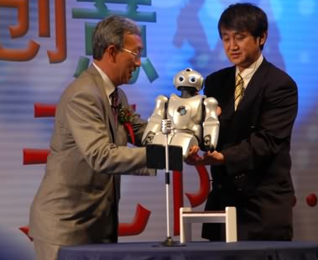
语音识别应用
SONY推出QRIO家庭娱乐型机器人

Slide 147
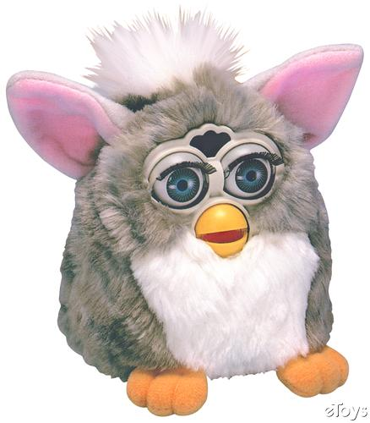
语音识别应用
Furby 是有五个传感器的机器玩具。 最开始只会说一句没头没脑的“furbish”，玩的过程中，学说你的话，会记住一些词语，渐渐成长起来。在被触摸和被问到一些简单的问题时还能自己回答。例如，如果被打头时还会说：“好疼啊！”，在跌倒时还会说：“救命啊！”，它还能表达自己的情绪，比如会说“今天我感觉棒极了！”或者“我烦得很！”，经过设置，还能为主人送上生日祝福。
Furby

Slide 148
语音识别应用
微软中国研究院中文语音合成系统
采用TTS技术合成语音
http://research. Microsoft.com/speech/tts

Slide 149

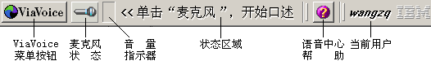
语音识别应用
语音识别软件
中文听写
语音识别软件 语音命令
语音合成
IBM ViaVoice 8.0中文语音识别系统

Slide 150
2.7 语音识别的方法
2.7.1 模板匹配法
2.7.2 随机模型法

Slide 151
2.7.1 模板匹配法
在训练阶段，用户将词汇表中的每一词依次说一遍，并且将其特征矢量作为模板存入模板库。
在识别阶段，将输入语音的特征矢量依次与模板库中的每个模板进行相似度比较，将相似度最高者作为识别结果输出。
wen
特征矢量LPC倒谱c(n)
文
模板库
语
学
音

Slide 152
DTW(Dynamic Time Warping) 动态时间规整
由于语音有较大的随机性，即使同一个人在不同时刻的同一句话发的同一个音，也不可能具有完全相同的时间长度，因此时间伸缩处理是必不可少的。
DTW用满足一定条件的时间规整函数，描述待识别模式和参考模板的时间对应关系，求解两个模板匹配，就是累积距离测度最小对应的规整函数。

Slide 153
2.7.2 随机模型法
采用HMM模型，使用概率参数来进行估计和判决。
无声
段
声母
辅音段
送气
段
前过
渡段
元音
段
后过
渡段
鼻音
段
(1)发音的各个段构成相应的状态。
(3)基本单元发音速率(停留时间和转移时间)对应状态转移概率(0.5)。
(2)声学变化（LPC倒谱）对应输出序列，概率分布成混合高斯密度函数。

Slide 154
用HMM实现连续语音识别的框架
A₁
A₂
P(A₁)
句子
BEGIN
P(A₂/A₁)
字 A1
音子a
音子b
sa₁
sa₂
sa₃
sa₄
sa₅
音子a
特征矢量

Slide 155
句法层：每个句子由若干字构成，每个字都选自于字库。
字层：每个字由音子串接而成，需要一个数据库来描述每一个字如何用音子串接的。
语音层：每个音子用一个HMM模型及其相应的参数来描述（状态及其状态间的转移）。
声学层：提取语音帧特征矢量。

Slide 156
2.8 语音识别的主要问题（1）
1.对自然语言的识别和理解。首先必须将连续的讲话分解为词、音素等单位，其次要建立一个理解语义的规则。
2.语音信息量大。语音模式不仅对不同的说话人不同，对同一说话人也是不同的，例如，一个说话人在随意说话和认真说话时的语音信息时不同的。一个人的说话方式随着时间变化。

Slide 157
2.8 语音识别的主要问题（2）
3.语音的模糊性。说话者在讲话时，不同的词可能听起来是相似的。这在英语和汉语中常见。
4.单个字母或词、字的语音特性受上下文的影响，以致改变了重音、音调、音量和发音速度等。
5.环境噪声和干扰对语音识别有严重影响，致使识别率低。

Slide 158
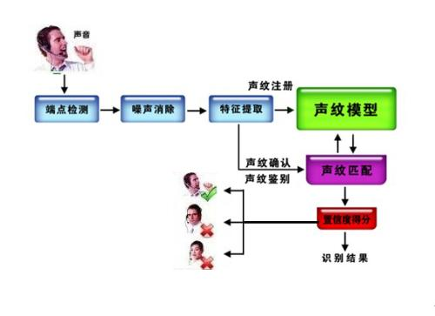
3 声纹识别

Slide 159
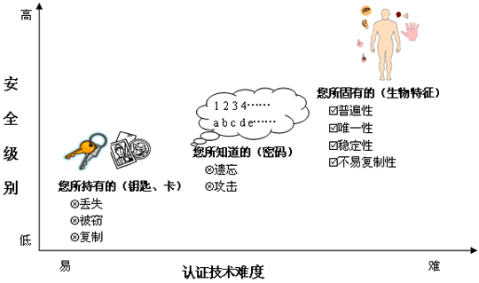
生物识别技术优势

Slide 160
生物识别技术比较
 | 错误接受率 | 错误拒绝率 | 容易实用性 | 处理速度/人
指纹识别 | 很低 | 较低 | 好 | 2s-5s
掌纹识别 | 低 | 5% | 使用困难 | 5s-10s
人脸识别 | 低 | <0.2% | 非常好 | ≤5s
虹膜识别 | 很低 | 约10% | 需要培训才能使用，手工操作对虹膜有困难 | 仪器自动对准虹膜需要3s-5s，手工操作需要5s-25s
视网膜识别 | 未知 | 未知 | 不好 | 15s-30s
声纹识别 | 低 | 低 | 可以 | 1s-3s
签名识别 | 低 | 10% | 一般 | 5s-10s

Slide 161

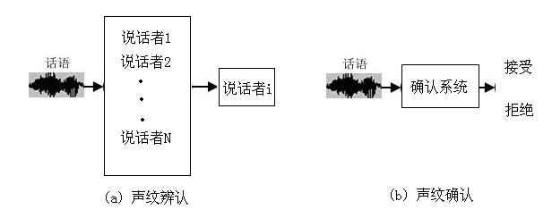
声纹识别技术
声纹识别（又称说话人识别）技术是从说话人发出的语音信号中提取声纹信息，并对说话人进行身份验证的生物识别技术。

Slide 162
声纹识别—基本术语（1）
类型分类：
文本相关(Text-dependent)
文本无关(Text-dependent)
任务分类：
说话人辨认(Speaker Identification)
说话人确认(Speaker Verification)
UBM(Universal Background Model)，通用背景模型
GMM(Gaussian Mixture Model)，高斯混合模型
背景噪音（环境噪音）
信道差异（固定电话，手机，麦克风）
身体差异，语速快慢，时间间隔

Slide 163
声纹识别—基本术语（2）
FAR（False Accept Rate），错误接受率；FRR（False Reject Rate），错误拒绝率。
EER（Equal Error Rate），等错误率；即FAR=FRR时的错误率。
多说话人识别，分割

Slide 164
声纹识别—基本术语（3）
DET (Detection Error Tradeoff) 曲线
错
误
拒
绝
的
概
率
(%)
40
20
10
5
2
1
0.5
0.2
0.1
减少错误接受的可能，提高系统的安全。但是由于错误拒绝率高，会给用户使用带来不便。
对于安全性要求不高的应用场景，可以适当提高错误接受率，使得用户容易进入系统。
高安全性
等错误率(ERR)=1%
平衡点
高方便性
0.1 0.2 0.5 1 2 5 10 20 40
错 误 接 受 的 概 率 (%)

Slide 165
经典模型——GMM(1)
GMM——高斯混合模型
基本原理：根据从语音信号中提取的特征参数， 为每一个说话人建立一个GMM。为处 理的方便，人为的使不同说话人的模型的概率密度函数在形式上都是一样的，不同的只是函数中的参数。
优 点：简单高效，可以很好的描述从语音信号中提取的特征参数等不规则的数据。
GMM是当今应用于说话人识别的最主流模型

Slide 166
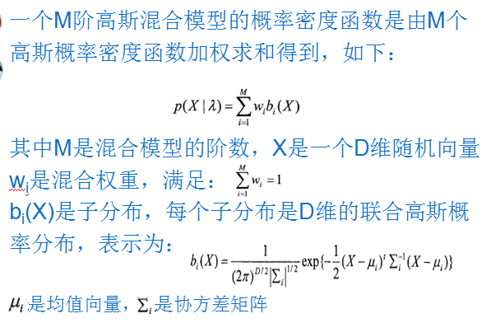
经典模型——GMM(2)

Slide 167
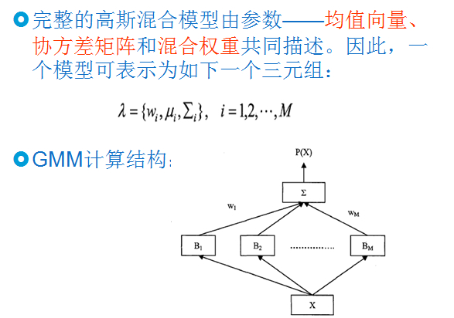
经典模型——GMM(3)

Slide 168
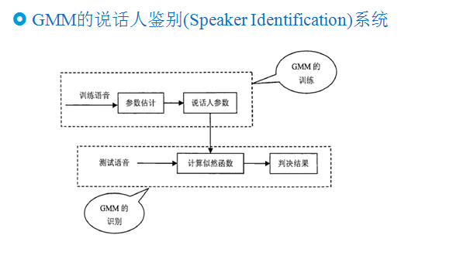
经典模型——GMM(4)

Slide 169
UBM
UBM——通用背景模型
UBM也是一个GMM，只是这个GMM需要用大量的 不同说话人的语音数据经过训练来表示说话 人无关的特征分布，这种特征是大多数说话人的共性特征。
GMM-UBM
建模：说话人需要建立自己的模型时，就可以通过自适应UBM来得到个性特征，即修正后的参数，从而得到自己的GMM。
GMM-UBM优点：
实现信道均衡
少量训练数据得到比较理想的说话人模型

Slide 170
语音识别和说话人识别的关系
语音识别系统的任务是准确地识别出全部话语或者理解所说的话语。
说话人识别系统的任务是确认说话人（即证实说话的人是否是所要求的那个人）或者从某个已知的人群集合中辨认出那个说话人。因此分为说话人确认和说话人辨认。主要用于身份的验证。

Slide 171
说话人识别
说话人识别分为说话人确认和说话人辨认。
是
A₁
的
讲
话
吗？
谁
的
讲
话
A₁
A₂
x
A₁
x
A₃
A_{N}
记录讲话者
说话人确认
automatic
speaker verification
说话人辨认
automatic speaker identification

Slide 172
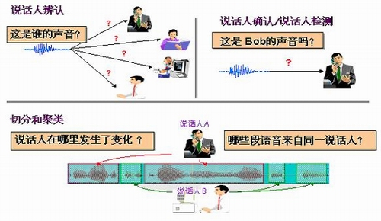
说话人探测是指对一段包含多个说话人的语音，要正确标注在这段语音中说话人切换的时刻。

Slide 173
两者的区别
说话人确认是判断说话人是否是特定的某人，只要使用一个特定的模板和待测试的语音信号进行匹配，系统只会作出“是”或“不是”的判断。
说话人辨认从已知的一群人中识别出其中的某人，需要使用N个模板，系统必须给出待识别的语音是N中的哪一个。

Slide 174
共同之处
两者的共同之处是：提取个性特征参数，声音中包含的个人特征信息有两种：
一种是声道长度、声带等先天性发音器官的个人差别所产生；
另一种是由方言、语调等后天性讲话习惯产生。
前者是以共振峰频率的高低、带宽的大小、基频的平均值和频谱的基本形状来表现；后者以单词的时间长等来表现。

Slide 175
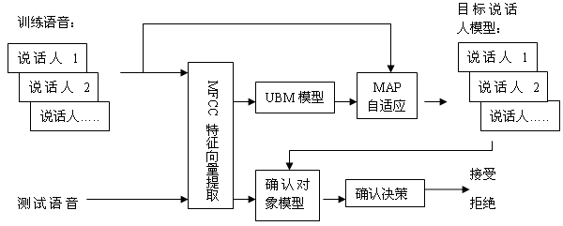
说话人确认系统
GMM-UBM说话人确认系统

Slide 176
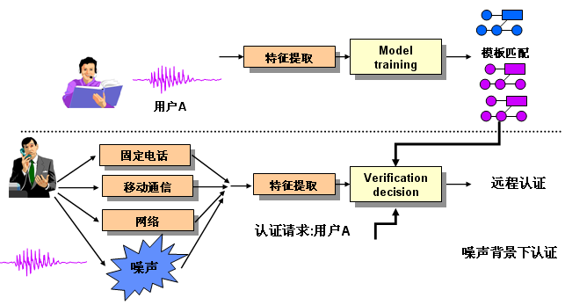
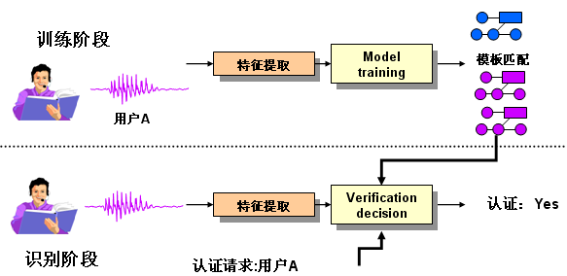
研究热点
技术难题：跨信道、噪声
训练阶段
识别阶段
实验室理想条件 √
实际应用场合（远程、噪声背景） ×

Slide 177
解决办法
信道补偿
支持向量机（SVM）
联合因子分析（JFA）
迁移学习（Transfer Learning）

Slide 178
SVM训练

Slide 179






声纹识别—应用产品
USB Voice Key
声纹证件
公安系统
银行系统

Slide 180
声纹识别—潜在应用
生活领域 ★
金融领域？
公安领域？
03
02
高档酒店，会员俱乐部，贵族商城等
玩具
汽车
个人电脑（家庭分级密码）
01
银行（电话，网上）
证券
银行卡，身份卡
声纹密匙
声纹监听
多人识别
声纹比对

Slide 181

典型应用—司法鉴定
智能声纹识别系统已成功应用在司法鉴定等领域。
目前已成功完成多个声纹鉴定（同一性认定）、声音完整性认定等项目，为司法部门提供了可靠的判断依据。

Slide 182

典型应用—科技馆

Slide 183

典型应用—教育系统
配置选项
在线测试
离线测试
添加说话人
添加新模型
累积训练
删除说话人
删除模型
说话人确认
说话人身份确认
波形图
实时语音波形
静音检测

Slide 184

典型应用— 基于声纹识别技术的电话语音远程考勤系统
电话通信中，通过识别来电号码（必须是固定电话）和来电者说话声音的个人特征，我们的系统就可以快速的自动判断被监控人是否在规定的时间出现在规定的场所执行任务，以及记录在该场所停留的时间长度。
这个技术方案主要应用在电话远程考勤、移动办公、医疗服务监控、监狱管理、劳改犯人的狱外服刑以及对假释犯罪嫌疑人的自动监控等方面。

Slide 185
参考资料
X.D. Huang, A. Acero, and H.-W. Hon, Spoken Language Processing: a Guide to Theory, Algorithm, and System Development, Upper Saddle River, New Jersey: Prentice Hall, 2001.
L.R. Rabiner and B.-H. Juang, Fundamentals of Speech Recognition, Prentice-Hall, Englewood Cliffs, 1993.
T. Kinnunen, H.Z. Li, An overview of text-independent speaker recognition: From features to supervectors, Speech Communication, Volume 52, Issue 1, January 2010, Pages 12-40.
HTK: http://htk.eng.cam.ac.uk/
Sensory: http://www.sensoryinc.com
TalentedSoft: http://www.talentedsoft.com
CTI论坛： http://www.ctiforum.com/

